Slide 1

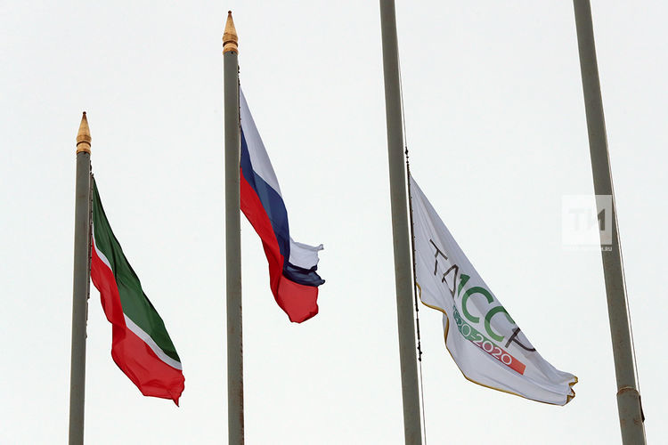
Сохраняя традиции, создаем будущее!

Slide 2
Сохраняя традиции , создаем будущее
Автор презентации
учитель истории и обществознания
Славутина Б.Б.
МБОУ «Школа № 135 г. Казани»
Славутина Белла Борис Кызы
«Аерым предметлар тирәнтен өйрәнелә торган 135 нче урта гомуми белем мәктәбе” гомуми белем муниципаль учреждениесе

Slide 3
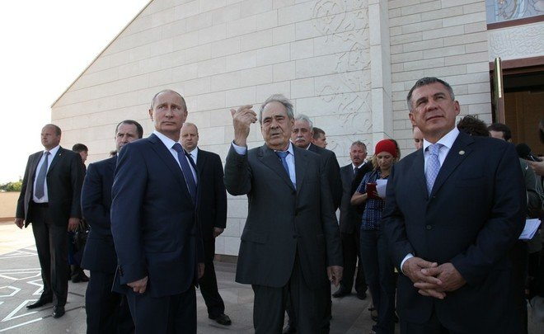
Сохраняя традиции, создаем будущее!

Slide 4
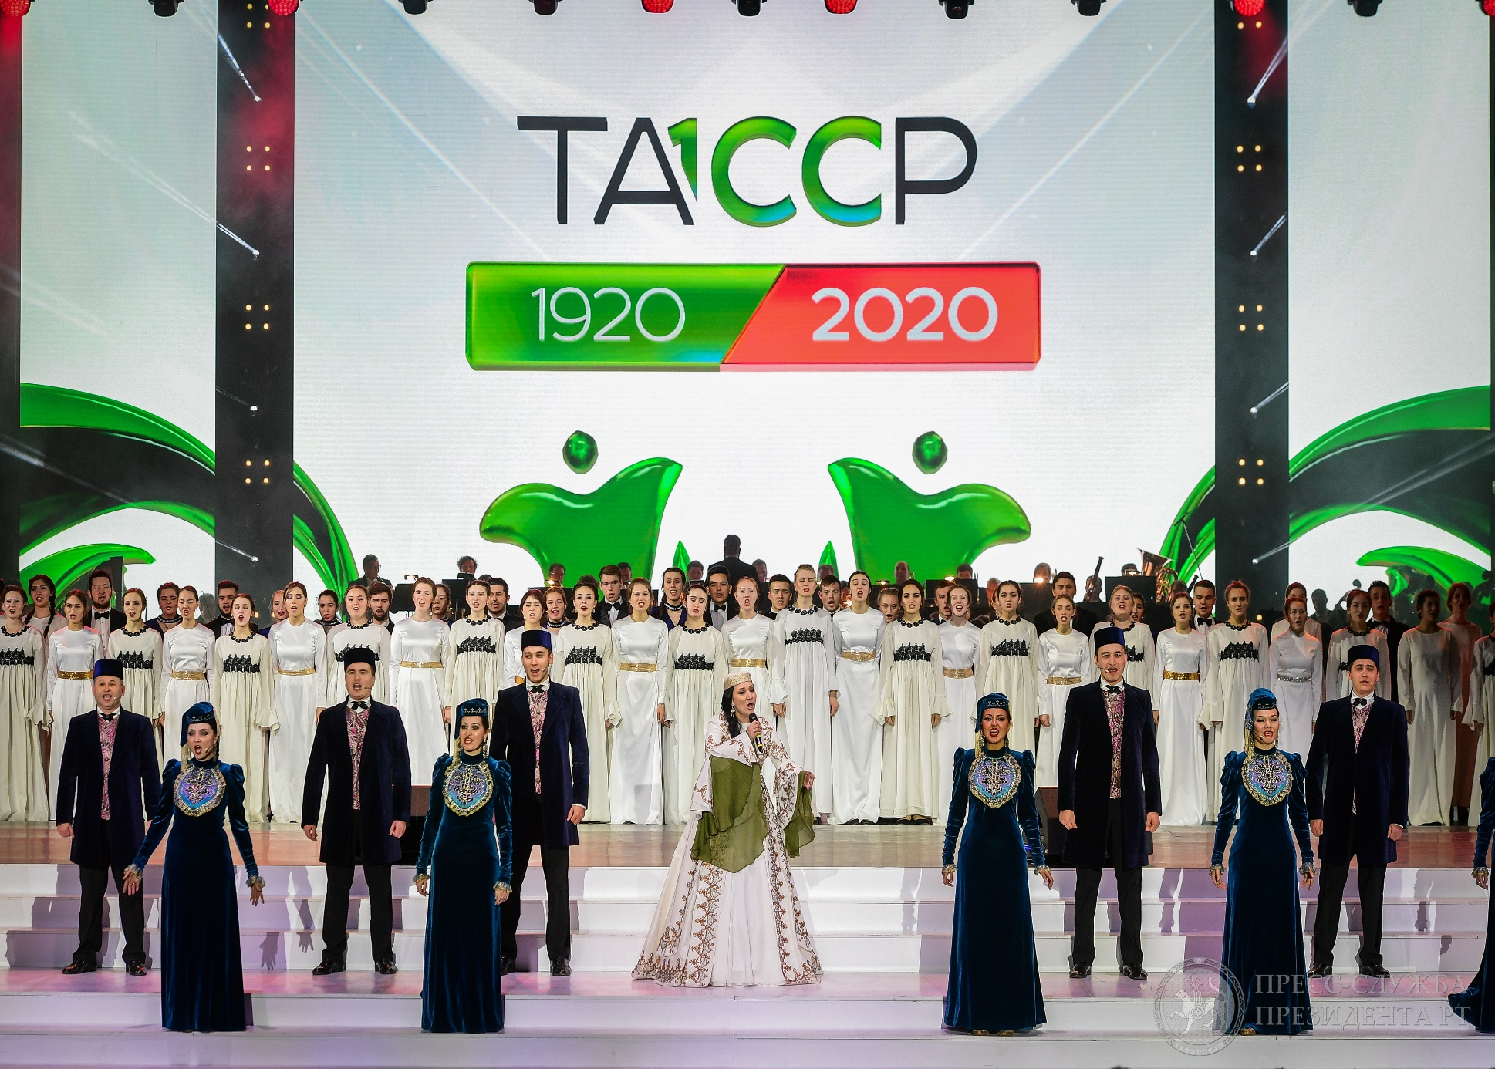
Сохраняя традиции , создаем будущее

Slide 5
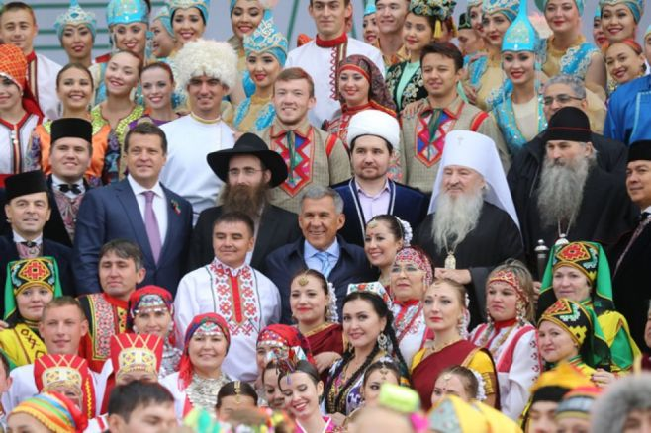
Моей страны родной просторы
Берёзки стройные, озера и поля
Одной семьёй веками жили мы в России,
И Татарстан для нас - родимая земля!

Slide 6

27.05.1920г. - 27.05.2020г.
ТАССР ТӨЗЕЛҮНЕҢ 100 ЕЛЛЫГЫ ТУРЫНДА ТАРИХИ БЕЛЕШМӘ

Slide 7
27 мая 1920 года
Декрет об образовании Татарской Автономной Советской Социалистической Республике (ТАССР) был подписан председателем Совнаркома В.И.Лениным, председателем Всероссийского Центрального Исполнительного комитета М.И. Калининым и секретарем ВЦИК А.С. Енукидзе.

Slide 8
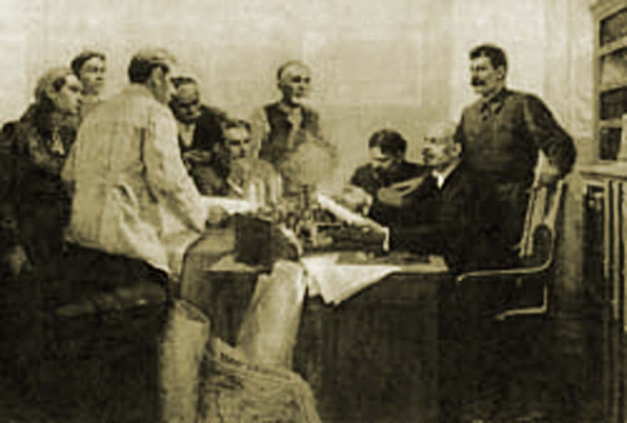
Подписание декрета об образовании Татарской АССР

Slide 9
Из декрета:
Всероссийский Центральный Исполнительный Комитет и Совет Народных Комиссаров постановляют:
Образовать Автономную Татарскую Социалистическую Советскую Республику, как часть Российской Социалистической Федеративной Советской Республики.

Slide 10
25 июня 1920 года
Власть в Татарской республике в торжественной обстановке была передана Временному революционному комитету Татарской Автономной Советской Социалистической республики. Первым руководителем вновь созданной республики Политбюро ЦК РКП(б) утвердило Сахибгарея Саид-Галеева. Именно этот день отмечается, как день провозглашения государственности татарского народа.

Slide 11
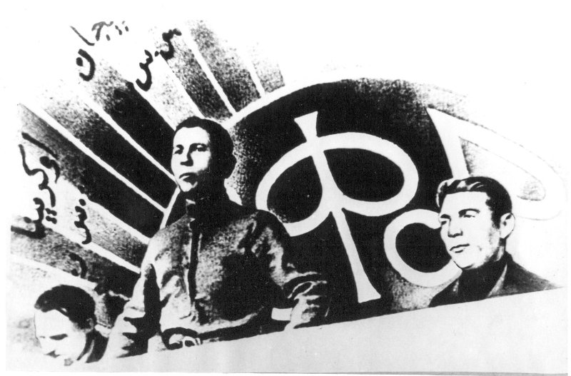
Cаид-Галеев на 1-ом учредительном съезде ТАССР 26 сентября 1920 г.

Slide 12
Органы государственной власти ТАССР
Высшим органом государственной власти в пределах ее территории являлся Съезд Советов ТАССР, а в период между съездами – избираемый им Центральный Исполнительный Комитет с избираемым, в свою очередь, исполнительным органом – Советом Народных Комиссаров.

Slide 13
26-27 сентября 1920 г
Состоялся I Учредительный съезд Советов рабочих, красноармейских и крестьянских депутатов Татарской АССР.

Slide 14
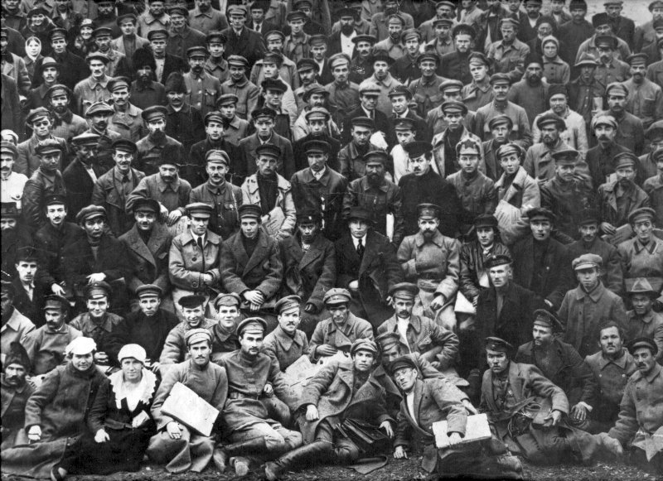
Учредительный съезд ТАССР

Slide 15
Для непосредственного руководства отдельными отраслями государственного управления, входившими в круг ведения Совета Народных Комиссаров ТАССР, было образовано 11 наркоматов: Совет Народного Хозяйства, Внутренней торговли, Труда, Финансов, Рабоче– Крестьянской Инспекции, Внутренних Дел, Юстиции, Просвещения, Здравоохранения, Земледелия, Социального обеспечения.

Slide 16
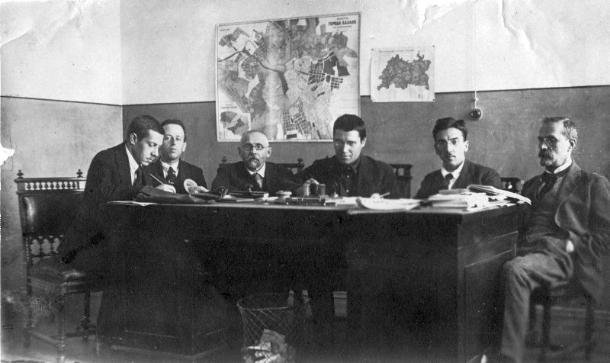
Заседание коллегии наркомфина

Slide 17
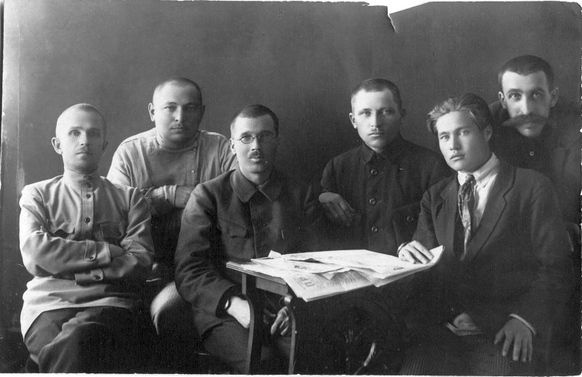
Коллегия наркомтруда 1923 г

Slide 18
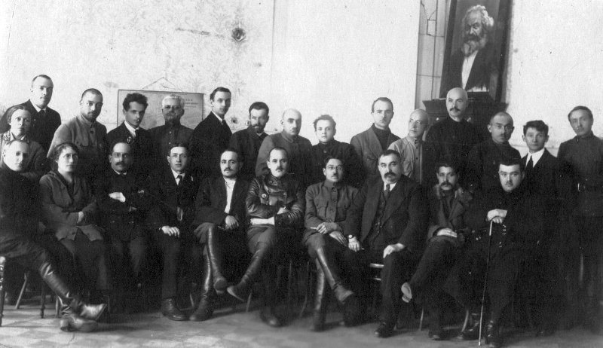
Работники наркомздрава 1923г.

Slide 19
Народные комиссариаты
Татарской Социалистической Советской Республики: внутренних дел (без Управления почт и телеграфов), юстиции, просвещения, здравоохранения, социального обеспечения и земледелия автономны в своих действиях и ответственны непосредственно перед Центральным Исполнительным комитетом ТАССР.

Slide 20
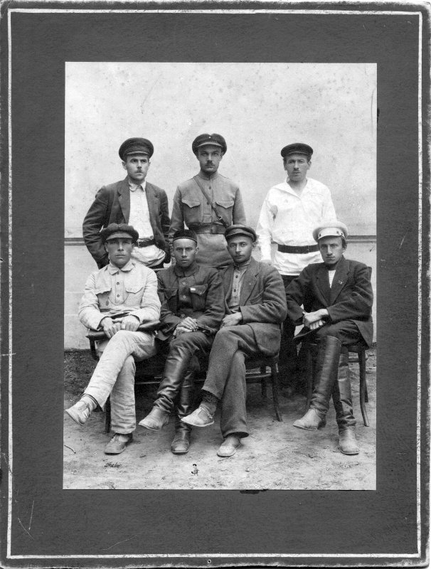
Президиум ТатЦика 1го созыва
1920 г.

Slide 21
На территории вновь образованной автономии
насчитывалось 14 городов: Казань, Агрыз, Бугульма, Буинск, Елабуга, Лаишев, Мамадыш, Мензелинск, Свияжск, Спасск, Тетюши, Челны, Чистополь и Арск. В ТАССР, по данным 1920 года, проживало 2 миллиона 892 тысячи человек, из них сельского населения было 2 миллиона 639 тысяч и городского – 253 тысячи человек

Slide 22
В первый же год существования молодая республика
столкнулась с ужасающим бедствием – голодом 1920-1921 гг. Наиболее серьезно от него пострадала татарская часть населения, менее развитая в экономическом отношении. В период между переписями 1920 и 1926 гг. доля татар в национальном составе населения республики уменьшилась с 55% до 51,8%.

Slide 23
На протяжении 1920-х гг.
Руководство республики предпринимало энергичные меры для поднятия экономического уровня, а также развития языка и культуры татарского народа. В конце 1922 года ТатЦИК утвердил инструкцию «О реализации татарского языка».

Slide 24

По Конституции 1937 года флагом Татарской АССР было красное полотнище с золотыми надписями в углу у древка.

Slide 25

Позже, когда татарский язык перешёл на русскую графику, новая редакция конституции описывала флаг так

Slide 26

В 1954 году флаг России
изменился, у древка появилась голубая вертикальная полоса шириной в 1/8 длины полотнища, в верхней части у древка звезда и серп и молот. Флаг ТАССР отличался только наличием надписи "ТАССР" под эмблемой.

Slide 27

После введения внеочередной IX сессией ВС ТАССР 9-го созыва 31 мая 1978 года новой Конституции - появилась надпись "Татарская АССР" (в две строки).
Флаг закреплён статьёй 158 Конституции. Положение о флаге ТАССР утверждено 1 июня 1981 года.

Slide 28
30 августа 1990 г.
  30 августа Верховный Совет ТАССР принял Декларацию о государственном суверенитете Татарской Советской Социалистической Республики. 12 июня 1991 г. президентом ТССР был избран М.Ш. Шаймиев.

Slide 29
Хронограф
30 Август 1990 года – Подписана Декларация о государственном суверенитете ТССР.
12 июня 1991 г. – М.Шаймиев избран президентом Республики Татарстан.
Март 1992 г.- Проведение референдума о суверенитете Татарии.
6 ноября 1992г. – Принята новая Конституция Республики Татарстан.

Slide 30
30 августа 1990 года
Была принята Декларация Независимости Татарстана. Из названия республики исключили слово "автономная", а 7 февраля 1992 года официальным названием государства стало - Республика Татарстан.

Slide 31

Современный флаг Татарстана введён Постановлением ВС РТ Об утверждении Положения "О Государственном флаге Республики Татарстан" от 29 ноября 1991 года.

Slide 32
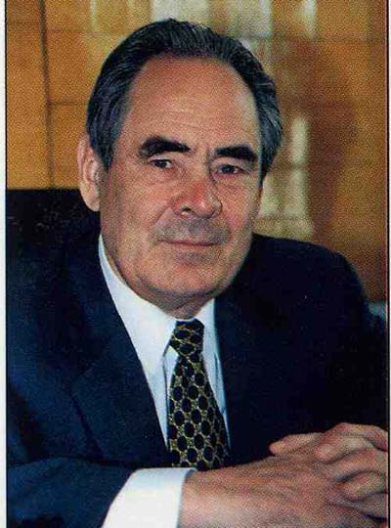
Первый президент Республики Татарстан Минтимер Шаймиев

Slide 33
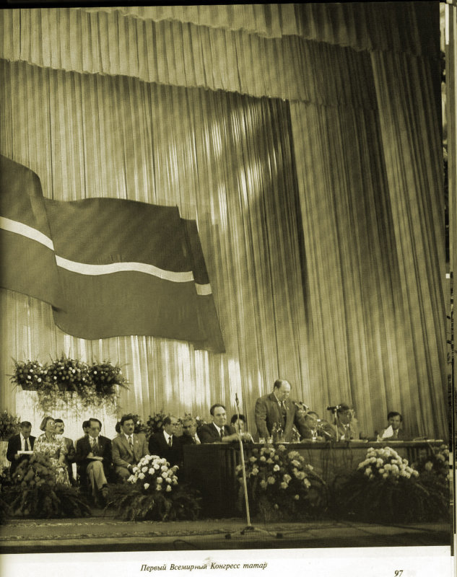
21 июня 1992 года открылся Первый Всемирный Конгресс татар

Slide 34
Памятная медаль
«100 лет образования ТАССР»
Президент Татарстана утвердил внешний вид медали в честь
100-летия ТАССР
14 октября 2019 г., понедельник
Президент Татарстана
Рустам Минниханов подписал указ, утверждающий внешний вид новой государственной награды республики – медали «100 лет образования Татарской Автономной Советской Социалистической Республики». Документ опубликован на портале правовой информации РТ.

Slide 35
Памятная медаль
«100 лет образования ТАССР»
«На лицевой стороне медали изображен силуэт карты Татарстана, от которого расходятся лучи. На силуэт по центру нанесена надпись “Татарстан”», – говорится в приложении к указу.
По окружности медали будет изображен национальный орнамент, который прерывается вверху изображением тюльпана, а внизу – надписью «1920–2020».
Надпись «Татарстан» планируется выполнить на уровне основного серебряного фона медали, все остальные изображения награды будут рельефными, их покроют золотом 999 пробы.

Slide 36
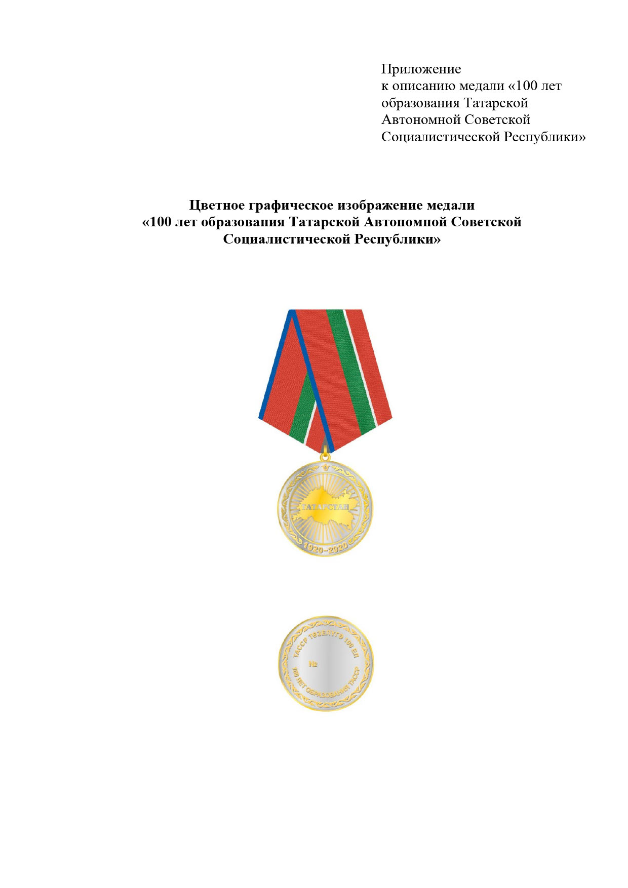
Памятная медаль
«100 лет образования ТАССР»

Slide 37
